Slide 1
第十三章 物件資料結構塑模

Slide 2
內容大綱
學習目標
13.1 導論
13.2 類別圖與物件圖
13.3 物件結構塑模
13.4 建構類別圖與物件圖
13.5 結論

Slide 3
學習目標
詳讀本章，你至少能瞭解：
物件導向系統分析與設計中之物件結構塑模工作。
何謂類別圖與物件圖及其用途。
類別圖與物件圖之建構步驟與準則。
如何封裝類別。
如何以類別圖與物件圖進行物件結構塑模。

Slide 4
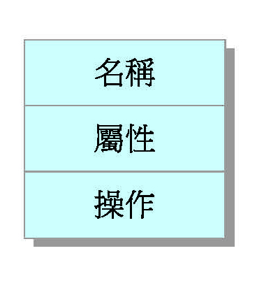
13.2.1 類別圖－類別
一群相關物件的定義、描述或樣版稱為一個類別。
類別具有名稱、屬性與操作，同一類別之物件具有相同屬性與操作。

Slide 5
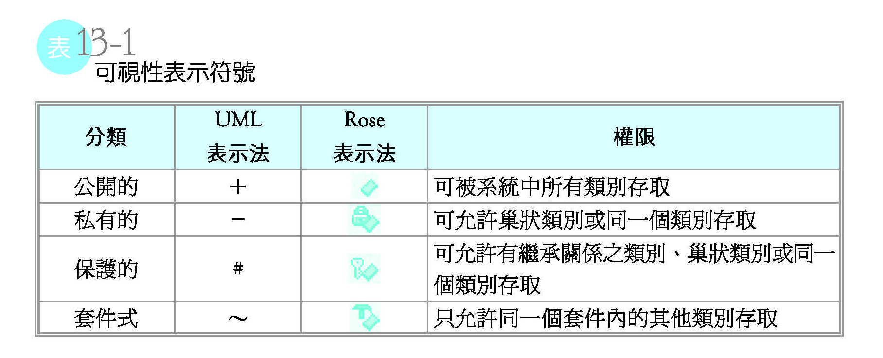
13.2.1 類別圖－類別(c.6)
屬性與操作
類別的屬性（或操作）可以定義有哪些物件能存取（或使用）該屬性（或操作），這就是類別屬性（或操作）的可視性 (Visibility)。

Slide 6
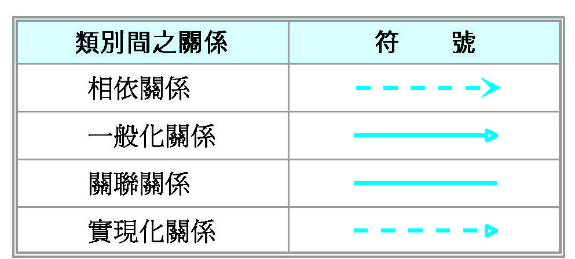
13.2.2 類別間之關係
類別間之關係指的是類別間的連結，在物件導向塑模中，類別間最重要的關係有相依、一般化、關聯與實現化四種關係。

Slide 7
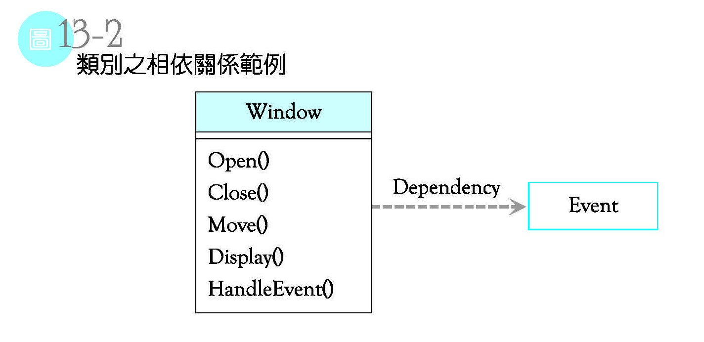
13.2.2 類別間之關係(c.3)
圖13-2表示Window（視窗）類別使用Event（事件）類別，兩類別間為相依關係，且Event 類別的更改會影響Window 類別的操作，所以相依關係的箭號方向是由Window 類別指向Event 類別，即Window 類別上的操作行為會依照Event 類別不同的行為而改變。例如滑鼠在Window 類別開啟 (Open) 或移動 (Move) 等按鈕點選事件 (Event)，會使此Window 類別產生不同的操作行為。

Slide 8
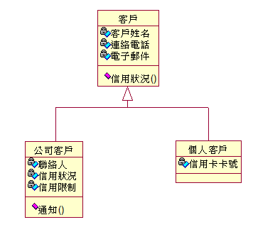
圖13-3 類別之一般化關係範例
圖13-3 類別之一般化關係範例

Slide 9
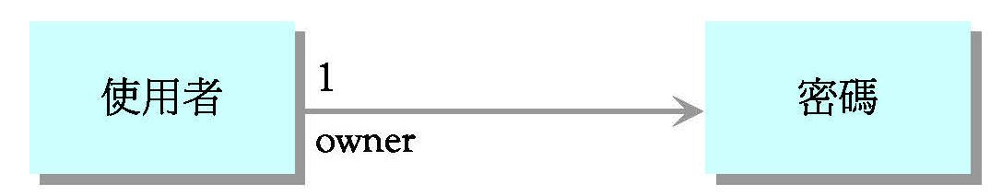
13.2.2 類別間之關係(c.7)
關聯關係之表達符號為實線。
一般關聯若沒有箭號即表示雙向關係，若在類別間之關聯加上箭頭便表示具有適航性 (Navigability)，即是可依箭頭方向找到另一端之資訊。
圖13-4表示可從某一個使用者查到其相對應之密碼，但卻無法從密碼查出使用者是誰。
圖13-4 類別之關聯關係適航性範例

Slide 10
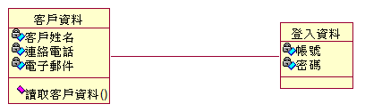

13.2.2 類別間之關係(c.8)
類別間之關聯關係不見得一定要給予名稱，但若覺得必要，則常被採用的命名方式有兩種：
描述關係的本質：可用動詞或動詞片語表達。
描述角色：可用名詞或名詞片語表達。
如圖13-5a所示，客戶及登入資訊兩個類別，若兩者間的關聯之命名為「客戶擁有登入資訊」，則是描述關係的本質；若為「客戶是登入資訊的擁有者」，則是描述關係的角色。
擁有
擁有者
圖13-5a 類別之關聯關係描述範例一

Slide 11
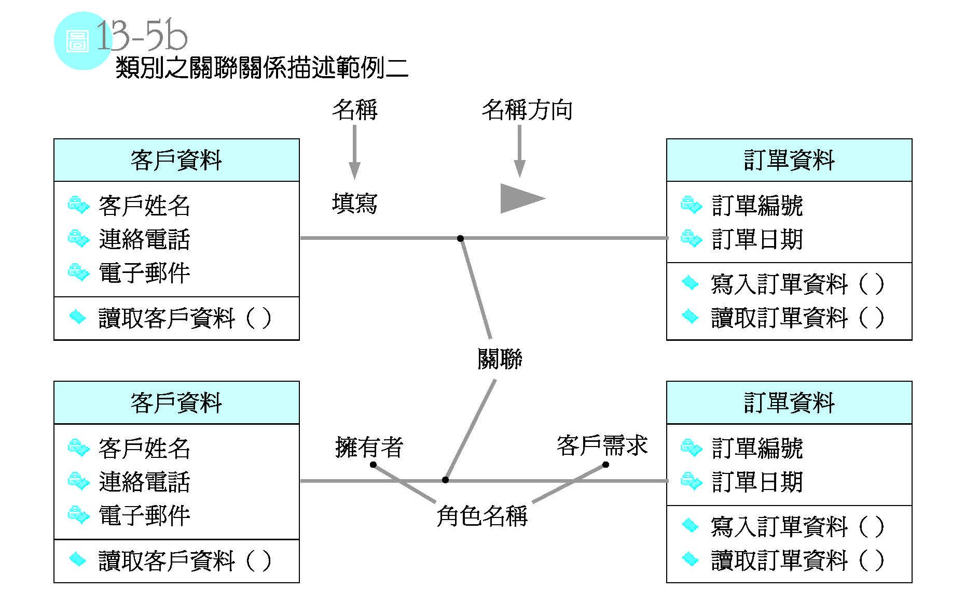
13.2.2 類別間之關係(c.9)
以客戶及訂單之關聯關係說明，從關係的本質來看，客戶會根據自身的需求去填寫訂單的內容，名稱的方向是由客戶指向訂單；從關係的角色來看，是客戶扮演擁有者的角色及訂單扮演客戶需求的角色，換句話說，客戶是訂單的擁有者，而訂單代表著客戶的需求。

Slide 12
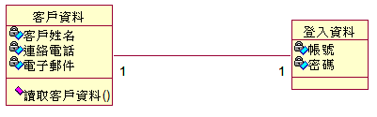
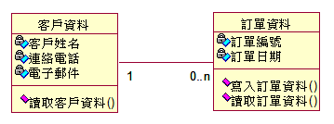
13.2.2 類別間之關係(c.11)
一個客戶只可擁有一組登入資訊，而每一組登入資訊只會隸屬於某一個客戶，則我們可以說明關聯基數為1：1，表達如下圖。
假設一個客戶可能擁有多張採購訂單或無任何採購訂單，而每筆訂單只會隸屬某一個客戶，則我們可以說明此關聯基數為1：N，如下圖。

Slide 13
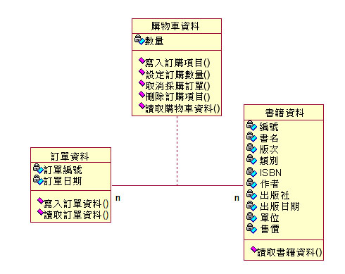
圖13-6c 類別關聯關係之關聯類別範例

Slide 14
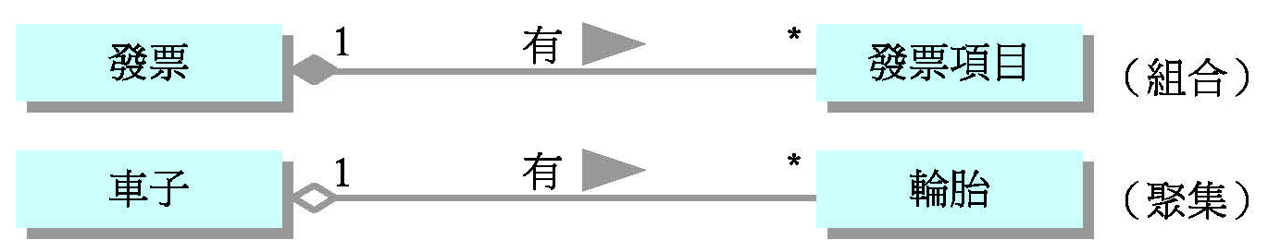
13.2.2 類別間之關係(c.14)
圖上方表示一張發票擁有多個發票項目，當該張發票被刪除時，其所屬的所有發票項目也須一併刪除，因為若無該發票，則其發票項目就毫無意義（整體很強地擁有其組件），這種關係是組合的關聯關係。
圖下方表示一部車有多個輪胎，雖然輪胎屬於車子，但輪胎也可以單獨存在，這種關係是聚集的關聯關係。

Slide 15
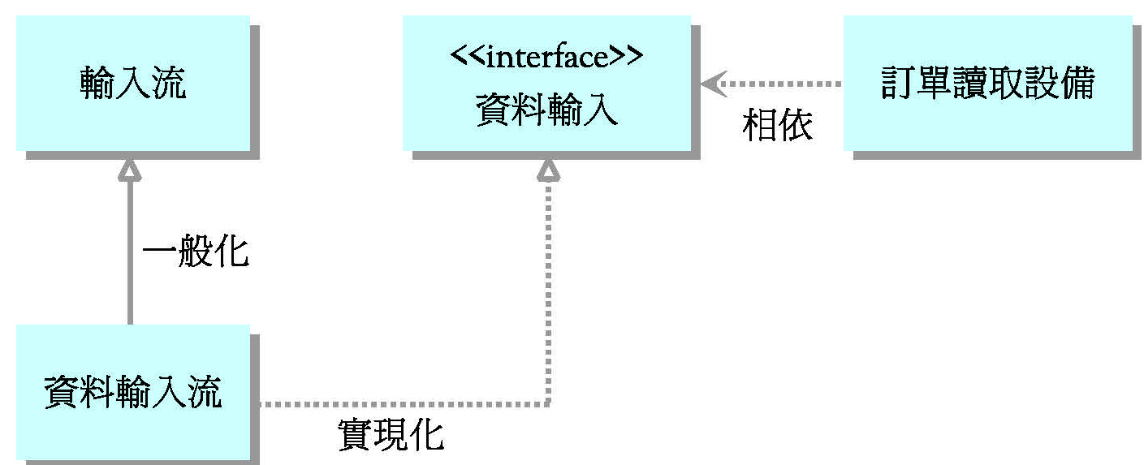
13.2.2 類別間之關係(c.16)
有四個類別︰輸入流、資料輸入流、資料輸入與訂單讀取設備。其中，輸入流是一個抽象類別，而資料輸入是一個介面，訂單讀取設備需使用資料輸入的功能（相依關係）；資料輸入流類別繼承輸入流類別，為輸入流類別之子類別；另一方面，資料輸入流類別實現資料輸入介面，遵循資料輸入介面之定義。
因此，資料輸入流與資料輸入間之連結是一種實現化之關係。

Slide 16
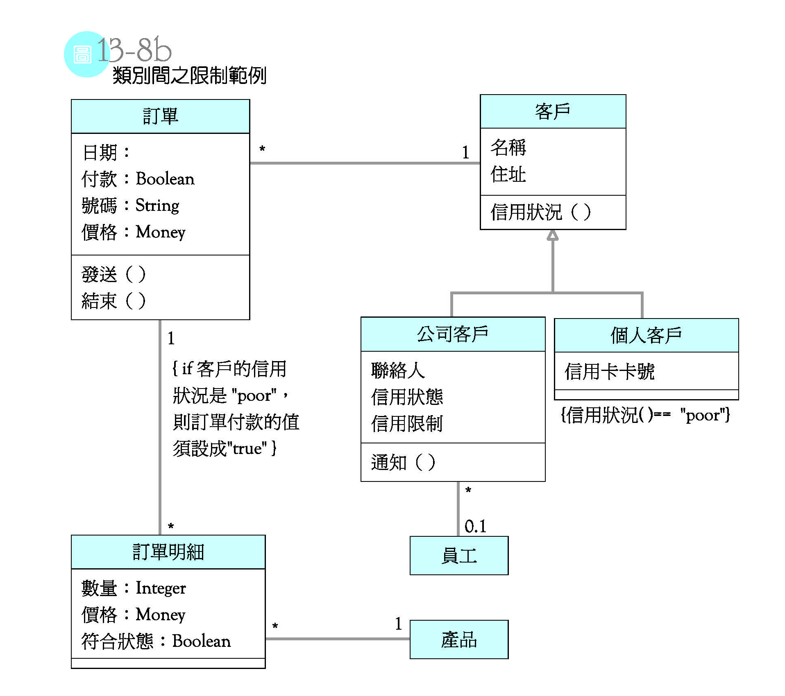
圖13-8b 類別間之限制範例

Slide 17
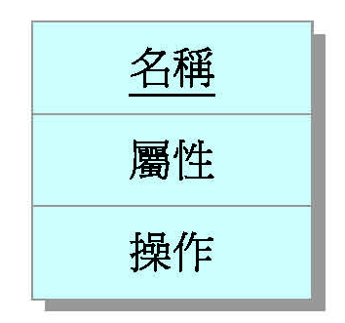
13.2.3 物件圖
物件圖 (Object Diagram) 用以描述一系統於某一時間點的物件靜態結構，或藉由一時間序列的系統物件影像來表達系統的行為。
物件圖表達的資訊主要以類別圖為基礎，表現系統在某一時間點上，各類別之物件靜態結構與內部資訊之案例（即各物件之合作關係），但不表達物件間之訊息傳遞等其他資訊。

Slide 18
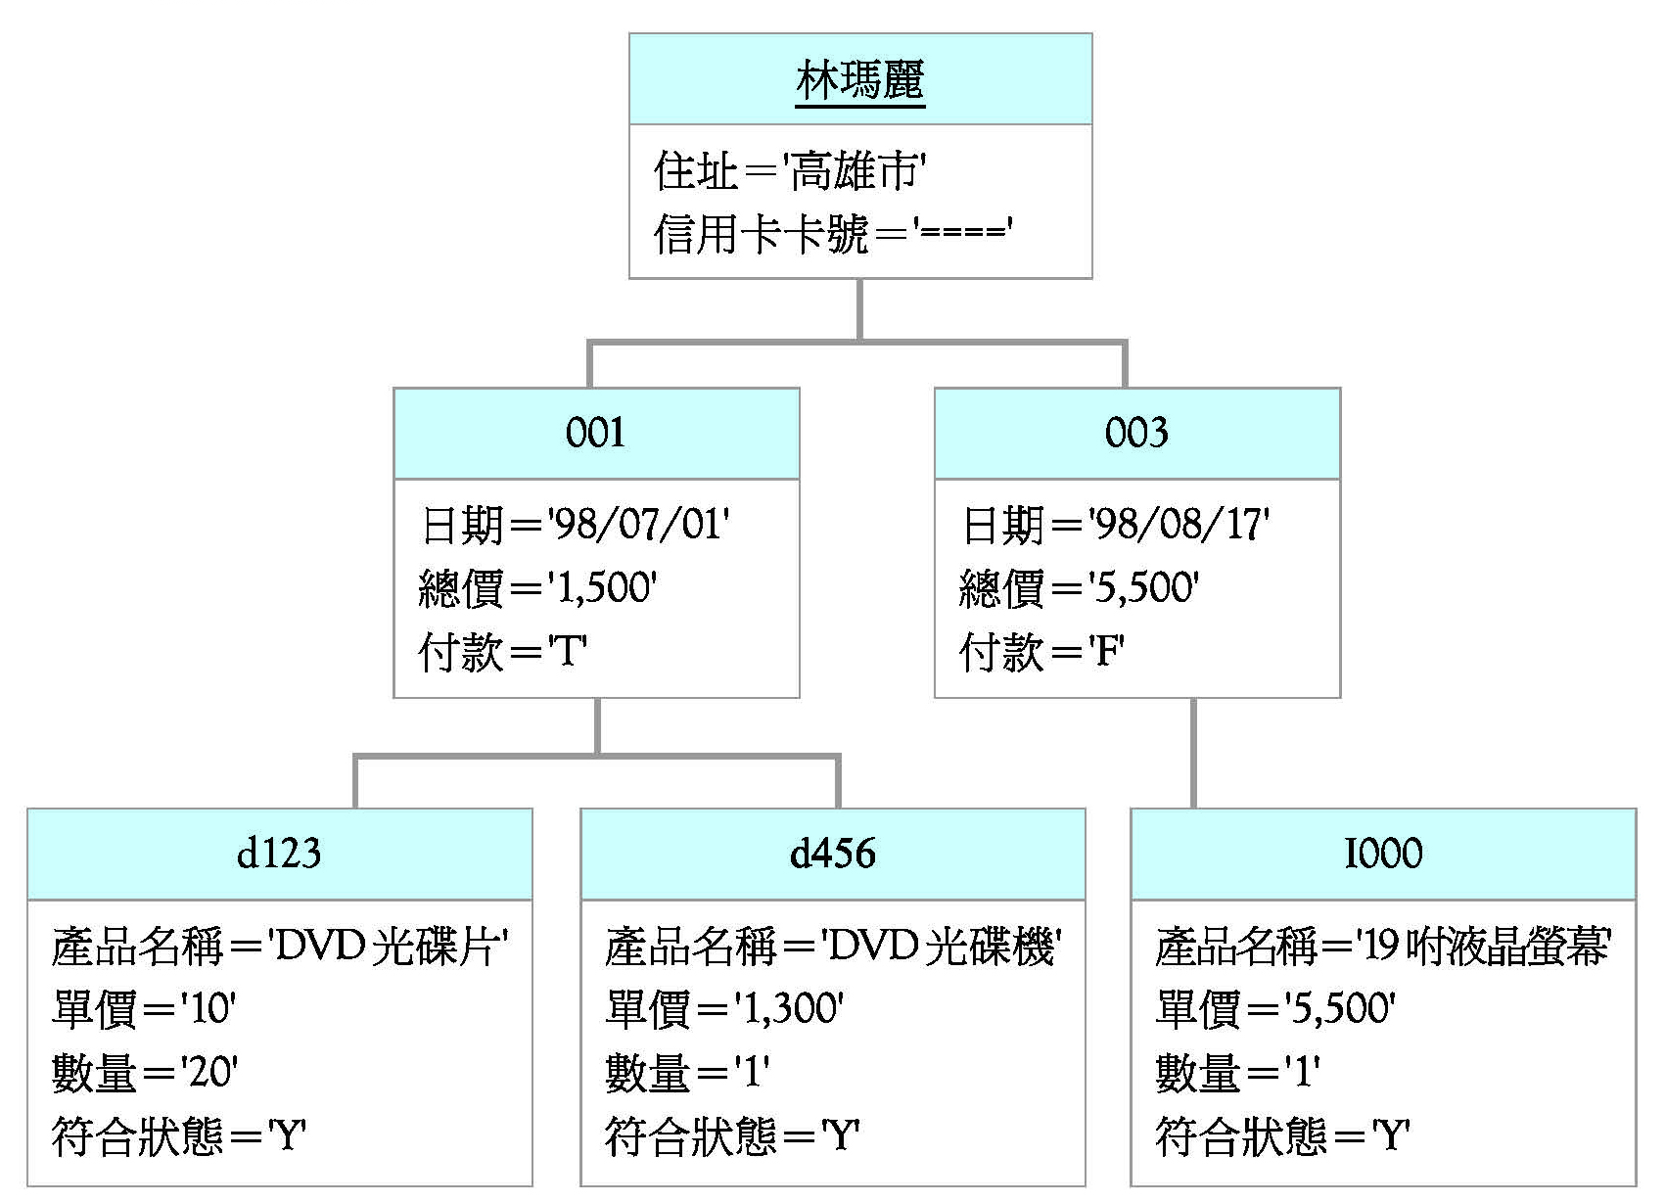
13.2.3 物件圖(c.2)

Slide 19
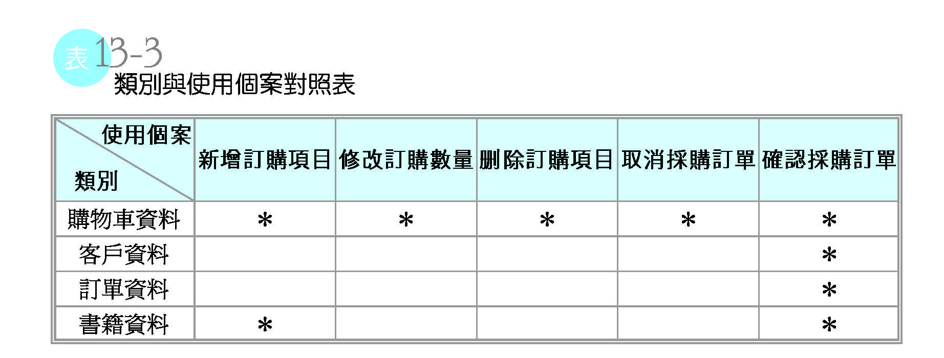
13.3.3 繪製類別圖(c.3)
為便於屬性與操作之彙整，可使用類別與使用個案對照表(如表13-3)，橫軸表示系統所有的使用個案，縱軸記錄所有的類別，逐一分析每一個類別參與哪幾個使用個案，並在其相對應的座標格填入「＊」。

Slide 20
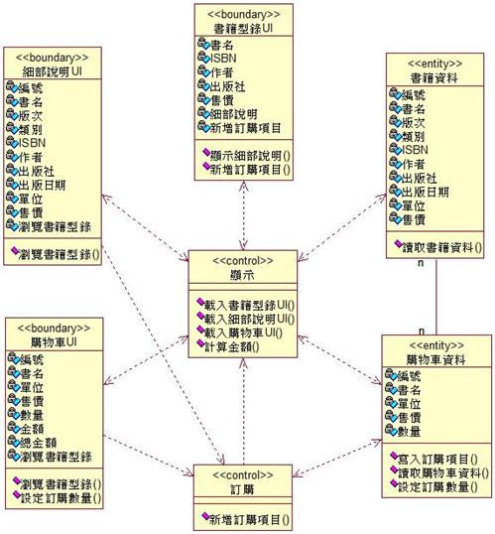
圖13-11 新增訂購項目使用個案之類別圖

Slide 21
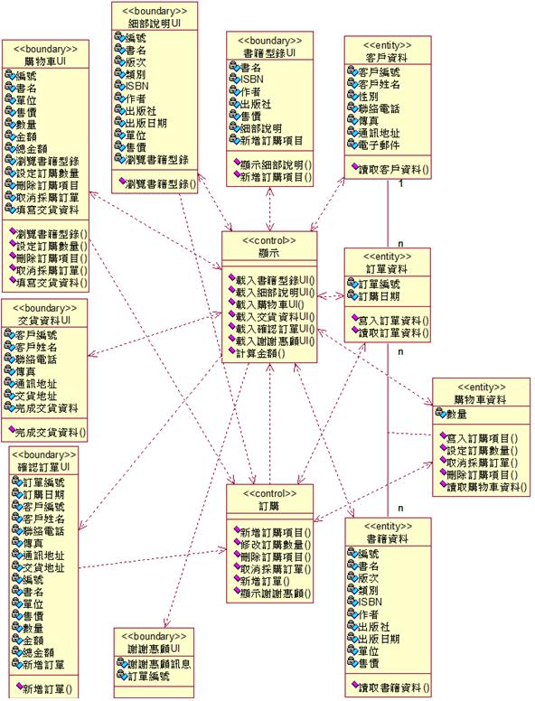
圖13-12 西子灣線上訂購系統之匯總類別圖

Slide 22
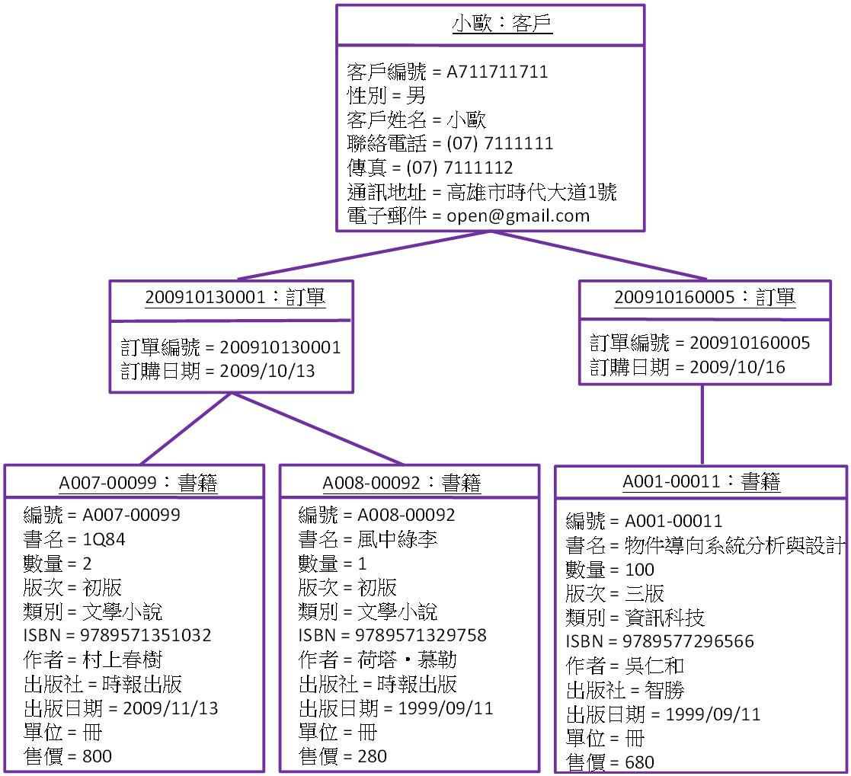
13.4.2 繪製物件圖(c.2)

